Slide 1
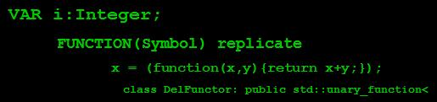
HY340 : ΓΛΩΣΣΕΣ ΚΑΙ ΜΕΤΑΦΡΑΣΤΕΣ
ΠΑΝΕΠΙΣΤΗΜΙΟ ΚΡΗΤΗΣ,
ΣΧΟΛΗ ΘΕΤΙΚΩΝ ΕΠΙΣΤΗΜΩΝ,
ΤΜΗΜΑ ΕΠΙΣΤΗΜΗΣ ΥΠΟΛΟΓΙΣΤΩΝ
ΔΙΔΑΣΚΩΝ
Αντώνιος Σαββίδης

Slide 2
HY340 : ΓΛΩΣΣΕΣ ΚΑΙ ΜΕΤΑΦΡΑΣΤΕΣ
Φροντιστήριο 1ο
Εισαγωγή στο FLEX

Slide 3
Flex
Μια γεννήτρια λεξικογραφικών αναλυτών για τις γλώσσες C/C++
Για την περιγραφή του λεξικογραφικού αναλυτή χρησιμοποιούνται:
Regular expressions, που περιγράφουν τα πρότυπα της γλώσσας
Actions, δηλαδή ενέργειες που πρέπει να πραγματοποιηθούν όταν αναγνωριστεί κάποιο συγκεκριμένο regular expression

Slide 4
Regular Expressions (1/4)
x – αναγνωρίζει το χαρακτήρα x
“abcd” - αναγνωρίζει την ακολουθία abcd
. (τελεία) - αναγνωρίζει οποιοδήποτε χαρακτήρα ή σύμβολο εκτός από το new line
[xyz] – αναγνωρίζει ένα από τους χαρακτήρες μέσα στο σύνολο, δηλαδή το x, το y ή το z
[ab-eg] – αναγνωρίζει τους χαρακτήρες a, b έως e και g
[^ab-e] – αναγνωρίζει οποιοδήποτε χαρακτήρα ή σύμβολο δεν ανήκει στο σύνολο [ab-e] (δηλαδή οτιδήποτε εκτός από a, b, c, d, e)

Slide 5
Regular Expressions (2/4)
r* - αναγνωρίζει καμία ή περισσότερες επαναλήψεις του r
a* περιγράφει τα ε, a, aa, aaa, …
r+ - αναγνωρίζει μια ή περισσότερες επαναλήψεις του r
a+ περιγράφει τα a, aa, aaa, …, αλλά όχι το ε
r? - αναγνωρίζει καμία ή μια επανάληψη του r (διαβάζεται και προαιρετικό r)
r{i, j} - αναγνωρίζει i έως j επαναλήψεις του r
(όπου i, j > 0 και i < j)
r{i} – αναγνωρίζει ακριβώς i επαναλήψεις του r
r{i,} – αναγνωρίζει i ή περισσότερες επαναλήψεις του r

Slide 6
Regular Expressions (3/4)
rs – αναγνωρίζει τις ακολουθίες που αναγνωρίζει η συνένωση των r και s (concatenation)
(r) – αναγνωρίζει την ακολουθία r (χρησιμοποιείται για να καθορίσει την προτεραιότητα)
abc+ αναγνωρίζει τα abc, abcc, abccc, …
(abc)+ αναγνωρίζει τα abc, abcabc, …
r|s – αναγνωρίζει το r ή το s
^r – αναγνωρίζει το r αλλά μόνο όταν βρίσκεται στην αρχή της γραμμής
r$ – αναγνωρίζει το r αλλά μόνο όταν βρίσκεται στο τέλος της γραμμής
\\, \”, \(, \), \*, \+, \[, \], \$, \^, \{, \}, ... – αναγνωρίζει τους ίδιους τους χαρακτήρες \, “, (, *, … (escaped)

Slide 7
Regular Expressions (4/4)
Προσοχή στην προτεραιότητα!!
Το foo|bar* είναι ισοδύναμο με (foo)|(ba(r*))
Ο τελεστής ‘*’ έχει μεγαλύτερη προτεραιότητα από την ακολουθία χαρακτήρων
Η ακολουθία χαρακτήρων έχει μεγαλύτερη προτεραιότητα από τον τελεστή ‘|’
Αν θέλαμε να αναγνωρίσουμε το foo ή μηδέν ή περισσότερα bar θα γράφαμε foo|(bar)*
Αν θέλαμε να αναγνωρίσουμε μηδέν ή περισσότερα foo ή bar θα γράφαμε (foo|bar)*

Slide 8
Δομή Προγράμματος Flex
Τμήμα ορισμών
%%
Τμήμα κανόνων
%%
Τμήμα κώδικα χρήστη (προαιρετικό)

Slide 9
Τμήμα Ορισμών - Γενικά
Κώδικας Χρήστη
Αντιγράφεται αυτούσιος στο παραγόμενο αρχείο με τον κώδικα του λεξικογραφικού αναλυτή
Πρέπει να βρίσκεται μέσα στα σύμβολα {% /*code*/ %} ή %top{ /*code*/ }
Regular expression macros (aliases)
Συντάσσονται name regex και βοηθούν στην αναγνωσιμότητα του προγράμματος
Π.χ. string αντί για \"[^\n"]*\"
Παράμετροι για τον παραγόμενο λεξικογραφικό αναλυτή
%option option_name ή %option option_name=value
User-defined conditions
Κανόνες που ενεργοποιούνται με βάση την κατάσταση στην οποία βρίσκεται ο λεξικογραφικός αναλυτής

Slide 10
Τμήμα Ορισμών – Παράμετροι (1/2)
%option header-file=”./scanner.h”
Δημιουργεί ένα header file που περιέχει τις δηλώσεις για τους τύπους και τις συναρτήσεις που χρησιμοποιούνται από τον παραγόμενο λεξικογραφικό αναλυτή
%option noyywrap
Δεν χρησιμοποιεί τη συνάρτηση “yywrap”, που καλείται από τον παραγόμενο λεξικογραφικό αναλυτή όταν τελειώσει το διάβασμα ενός αρχείου (αν αυτή επιστρέψει 0 ο αναλυτής συνεχίσει το scanning από την είσοδο)
%option yylineno
Δηλώνει μια καθολική μεταβλητή με όνομα “yylineno”, που κρατάει τον αριθμό της τρέχουσας γραμμής του αρχείου εισόδου
%option case-insensitive
Ο παραγόμενος λεξικογραφικός αναλυτής είναι case insensitive. Αυτό σημαίνει ότι η λέξη “ClaSS” θα είναι ίδια με τη λέξη “class”

Slide 11
Τμήμα Ορισμών – Παράμετροι (2/2)
%option reentrant
Ο παραγόμενος λεξικογραφικός αναλυτής είναι reentrant (μπορούμε να κάνουμε νέα κλήση στην yylex πριν τελειώσει η προηγουμενη). Προσοχή καθώς αλλάζει ο τρόπος κλήσης της yylex
%option prefix="PREFIX"
Εξ’ ορισμού οι τύποι και οι συναρτήσεις που χρησιμοποιεί ο παραγόμενος λεξικογραφικός αναλυτής έχουν το πρόθεμα “yy” πχ. yylex, yyin, yylineno, yytext, yywrap, ... Αυτή η παράμετρος αλλάζει το πρόθεμα σε “PREFIX”
%option nounistd
Δεν κάνει 'include' το header file “unistd.h”, το οποίο υπάρχει μόνο στα UNIX συστήματα

Slide 12
Τμήμα Ορισμών – User defined conditions
Οι κανόνες μπορούν να ενεργοποιούνται υπό συνθήκη μόνο όταν βρισκόμαστε σε συγκεκριμένες καταστάσεις
Υπάρχουν δύο είδη conditions
Inclusive (start) conditions
Ορίζονται με την εντολή “%s condition_name”
Μπορούν να ενεργοποιούν τους κανόνες που δε βασίζονται σε καμία κατάσταση (είναι χωρίς condition) καθώς και αυτούς που βασίζονται στην κατάσταση “<condition_name>”
Exclusive conditions
Ορίζονται με την εντολή “%x condition_name”
Μπορούν να ενεργοποιήσουν μόνο τους κανόνες που βασίζονται στην κατάσταση “<condition_name>”

Slide 13
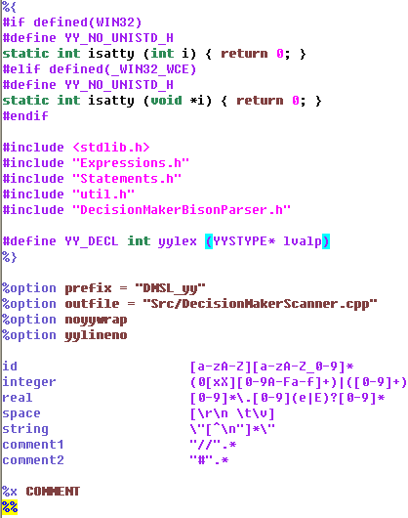
Τμήμα Ορισμών – Παράδειγμα
Κώδικας
Παράμετροι
Ορισμοί regular expressions
User defined conditions

Slide 14
Τμήμα Κανόνων - Γενικά
Το κύριο τμήμα του προγράμματος περιγραφής του λεξικογραφικού αναλυτή, αφού σε αυτό καθορίζεται η λειτουργικότητά του
Σύνταξη: <condition1, condition2, ...> Regular expression { action }
Όταν παραπάνω από ένας κανόνας ικανοποιείται, τότε επιλέγεται αυτός που καταναλώνει τους περισσότερους χαρακτήρες
Αν βρεθούν δύο ή παραπάνω κανόνες που καταναλώνουν τον ίδιο αριθμό χαρακτήρων τότε επιλέγεται αυτός που έχει δηλωθεί πρώτος

Slide 15
Τμήμα Κανόνων - Conditions
Conditions
Τα conditions ανάμεσα στα “<”, “>” αναφέρονται σε conditions που έχει ορίσει ο χρήστης (με “%s” ή “%x”)
Η παράθεσή τους είναι προαιρετική. Αν παραληφθούν ο κανόνας μπορεί να ενεργοποιηθεί είτε από την default κατάσταση, είτε από τα inclusive conditions
Η default κατάσταση στην οποία βρίσκεται στην αρχή ο λεξικογραφικός αναλυτής (και η οποία είναι inclusive), είναι η INITIAL και μπορεί να συμμετέχει κανονικά στη λίστα των conditions που προηγείται της κανονικής έκφρασης
Η κατάσταση “<*>” είναι συντομογραφία για όλες τις καταστάσεις που έχει δηλώσει ο χρήστης και για την INITIAL

Slide 16
Τμήμα Κανόνων – Regular Expressions & Actions
Regular Expression
To regular expression μπορεί να περιλαμβάνει ή να αποτελείται αποκλειστικά από τα macros που έχουν δηλωθεί στο τμήμα ορισμών, τα οποία θα πρέπει να περικλείονται στα σύμβολα “{“, “}”, π.χ. {comment}
Το ειδικό σύμβολο “<<EOF>>” ικανοποιείται όταν τελειώσει η ανάγνωση του τρέχοντος αρχείου
Action
Ενεργοποιείται όταν ικανοποιείτε κάποια από τις καταστάσεις και το regular expression που ακολουθεί
Αν ο κώδικάς του είναι πάνω από ένα statement θα πρέπει να περικλείεται σε {, } (μέσα σε block)
Ο κώδικας μπορεί να χρησιμοποιεί κάποιες συναρτήσεις και μεταβλητές του παραγόμενου λεξικογραφικού αναλυτή

Slide 17
Τμήμα Κανόνων – Διαθέσιμες μεταβλητές και συναρτήσεις
yytext: pointer σε char (ή char array στον κλασσικό lex) που περιέχει το κομμάτι του κειμένου που έχει ικανοποιήσει το regular expression
yyleng: ακέραιος που δηλώνει το μέγεθος του yytext
BEGIN(condition): βάζει το λεξικογραφικό αναλυτή να μεταβεί στην κατάσταση με όνομα “condition”
ECHO: αντιγράφει τα περιεχόμενα του yytext στην έξοδο.
REJECT: βάζει το λεξικογραφικό αναλυτή να ενεργοποιήσει το «δεύτερο καλύτερο» κανόνα
Προσοχή: Η χρήση του REJECT σε οποιονδήποτε κανόνα κάνει πολύ πιο αργό ολόκληρο το λεξικογραφικό αναλυτή
input(): διαβάζει και επιστρέφει τον επόμενο χαρακτήρα από την ακολουθία εισόδου (look-ahead)
unput(c): τοποθετεί το χαρακτήρα c στην ακολουθία εισόδου. Έτσι ο επόμενος χαρακτήρας που θα διαβάσει ο λεξικογραφικός αναλυτής θα είναι ο c

Slide 18
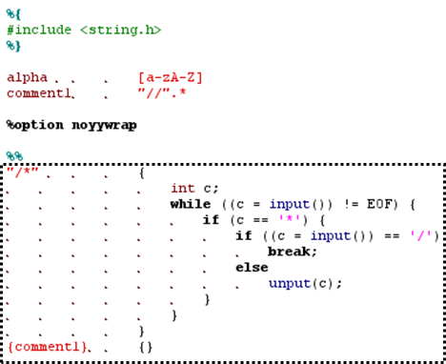
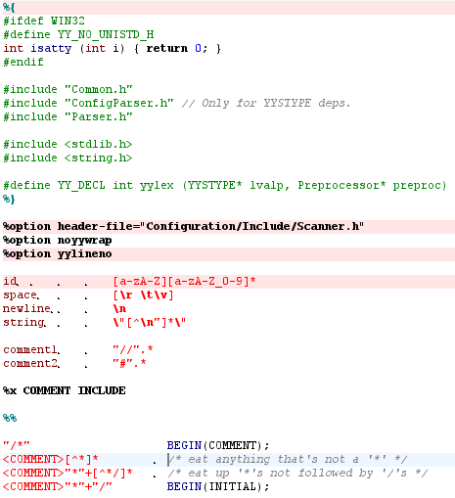
Τμήμα Κανόνων - Παραδείγματα
Κανόνες χωρίς condition
Κανόνες με condition

Slide 19
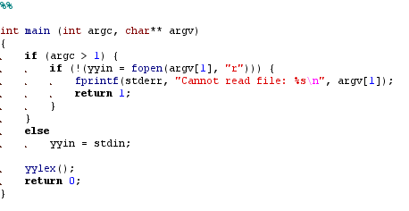
Τμήμα Κώδικα Χρήστη
Το τμήμα κώδικα χρήστη είναι προαιρετικό και όταν παραλειφθεί μπορεί να παραλειφθεί και το δεύτερο σύμβολο “%%”
Σκοπός του είναι μόνο η εύκολη και άμεση προσθήκη υλοποιήσεων των συναρτήσεων που χρησιμοποιούνται από τον παραγόμενο λεξικογραφικό αναλυτή
Ό,τι προστίθεται σε αυτό το τμήμα αντιγράφεται χωρίς αλλαγές στο παραγόμενο αρχείο .c που περιέχει τον κώδικα του λεξικογραφικού αναλυτή
Παράδειγμα:

Slide 20
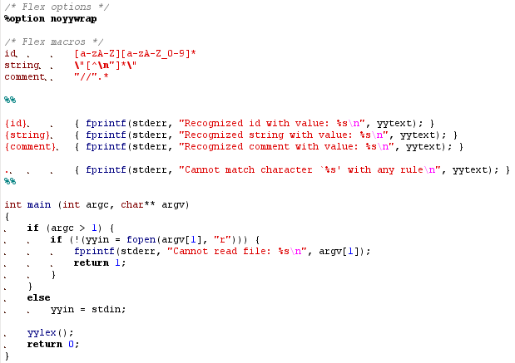
Ένας ολοκληρωμένος λεξικογραφικός αναλυτής
αρχείο scanner.l
Ο παραγόμενος λεξικογραφικός αναλυτής, διαβάζει
την ακολουθία χαρακτήρων εξ’ ορισμού από το
global FILE* pointer με όνομα “yyin”.

Slide 21

Διαδικασία για την παραγωγή του τελικού προγράμματος
Meta compiler
για λεξικογραφικούς
αναλυτές (flex/lex)
scanner.c
scanner.l
βιβλιοθήκες
εκτελέσιμο:
scanner
C/C++ Compiler

Slide 22
References
Flex Home Page
http://www.gnu.org/software/flex
Flex Manual
http://westes.github.io/flex/manual/
Flex for Windows
http://gnuwin32.sourceforge.net/packages/flex.htm

